Slide 1
《资源管理——从理论到实践》
WGame 徐琨

Slide 2
重要性
Assets
Asset Bundle
Asset Manager

Slide 3
资源管理的重要性
Notes:
任何引擎研究的起点建议是资源
资源的组织方式，加载方式影响加载时长、用户体验
内存控制：资源会占用native memory，managed memory，释放控制的不好将造成高内存占用
内存控制：API使用的不好会导致资源出现多份
另一种形式的数据结构：合格的程序员要关心资源的组织方式

Slide 4
资源管理的重要性
加载时长
Notes:
任何引擎研究的起点建议是资源
资源的组织方式，加载方式影响加载时长、用户体验
内存控制：资源会占用native memory，managed memory，释放控制的不好将造成高内存占用
内存控制：API使用的不好会导致资源出现多份
另一种形式的数据结构：合格的程序员要关心资源的组织方式

Slide 5
资源管理的重要性
加载时长
内存控制
Notes:
任何引擎研究的起点建议是资源
资源的组织方式，加载方式影响加载时长、用户体验
内存控制：资源会占用native memory，managed memory，释放控制的不好将造成高内存占用
内存控制：API使用的不好会导致资源出现多份
另一种形式的数据结构：合格的程序员要关心资源的组织方式

Slide 6
资源管理的重要性
加载时长
内存控制
资源是另一种形式的数据结构
Notes:
任何引擎研究的起点建议是资源
资源的组织方式，加载方式影响加载时长、用户体验
内存控制：资源会占用native memory，managed memory，释放控制的不好将造成高内存占用
内存控制：API使用的不好会导致资源出现多份
另一种形式的数据结构：合格的程序员要关心资源的组织方式

Slide 7
Assets
Notes:
来源：外部导入（mesh, tex, audio, anim）和内部创建(shader，sprite, material, scriptable, prefab，unity)
来源：除了外部数据（fbx，tex，audio clip）都是纯文本的
Library，导入结果与平台相关
Import：资源是如何从初始数据生成Library的呢？不会改变CCD输出的原始资源文件，改变体现在Library中，举例剔除mesh 的color属性

Slide 8
Assets
存储于磁盘上的文件
Notes:
来源：外部导入（mesh, tex, audio, anim）和内部创建(shader，sprite, material, scriptable, prefab，unity)
来源：除了外部数据（fbx，tex，audio clip）都是纯文本的
Library，导入结果与平台相关
Import：资源是如何从初始数据生成Library的呢？不会改变CCD输出的原始资源文件，改变体现在Library中，举例剔除mesh 的color属性

Slide 9
Assets
存储于磁盘上的文件
来源
fbx，texture，audio clip
shader，sprite，material，scriptable，unity，prefab
Notes:
来源：外部导入（mesh, tex, audio, anim）和内部创建(shader，sprite, material, scriptable, prefab，unity)
来源：除了外部数据（fbx，tex，audio clip）都是纯文本的
Library，导入结果与平台相关
Import：资源是如何从初始数据生成Library的呢？不会改变CCD输出的原始资源文件，改变体现在Library中，举例剔除mesh 的color属性

Slide 10
Assets
存储于磁盘上的文件
来源
fbx，texture，audio clip
shader，sprite，material，scriptable，unity，prefab
Library
Notes:
来源：外部导入（mesh, tex, audio, anim）和内部创建(shader，sprite, material, scriptable, prefab，unity)
来源：除了外部数据（fbx，tex，audio clip）都是纯文本的
Library，导入结果与平台相关
Import：资源是如何从初始数据生成Library的呢？不会改变CCD输出的原始资源文件，改变体现在Library中，举例剔除mesh 的color属性

Slide 11
Assets
存储于磁盘上的文件
来源
fbx，texture，audio clip
shader，sprite，material，scriptable，unity，prefab
Library
Import Setting
Notes:
来源：外部导入（mesh, tex, audio, anim）和内部创建(shader，sprite, material, scriptable, prefab，unity)
来源：除了外部数据（fbx，tex，audio clip）都是纯文本的
Library，导入结果与平台相关
Import：资源是如何从初始数据生成Library的呢？不会改变CCD输出的原始资源文件，改变体现在Library中，举例剔除mesh 的color属性

Slide 12
资源的组织方式
GUID
LocalID（fileID）
Notes:
GUID: 文件的身份标识
LocalID：文件内部对象的身份标识

Slide 13
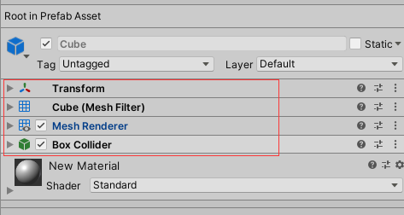
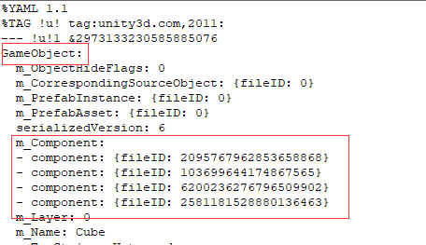
Notes:
GUID和LocalID的示例

Slide 14
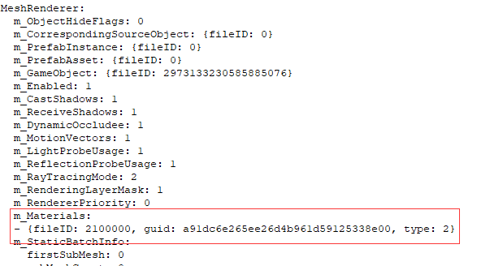
Notes:
引用外部资源示例

Slide 15

思考：

Slide 16
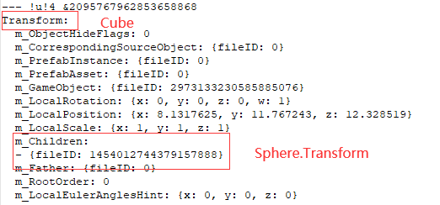
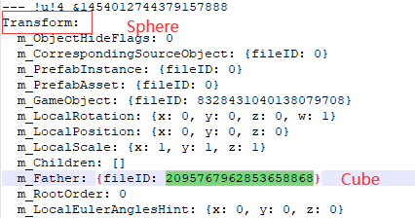

Slide 17
场景中挂载一个prefab时

Slide 18
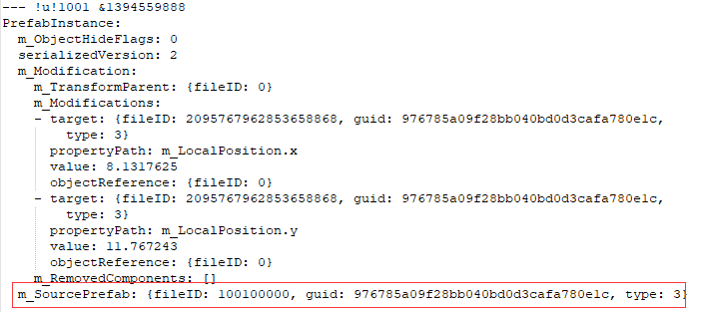

Slide 19
资源的组织方式
GUID
LocalID（fileID）
InstanceID
Notes:
GUID: 文件的身份标识
LocalID：文件内部对象的身份标识
InstanceID：缓存系统，提升性能，PersistentManager(把资源从磁盘加载到内存，并分配ID)维护InstanceID和GUID，LocalID之间的映射关系

Slide 20
MonoScripts
Representation of Script assets
Inherite from TextAsset
m_ClassName、 m_Namespace、 m_AssemblyName
m_ExecutionOrder
MonoBehaviour持有MonoScripts的引用
Notes:
理解monobhavior有一个对MonoScript的引用是很重要的，MonoScript只包含定位特定脚本类所需的信息。两种类型的对象都不包含脚本类的可执行代码。

Slide 21
serialization/deserialization
对加载的影响
Notes:
加载：IO、serialization、实例化

Slide 22
serialization/deserialization
对加载的影响
如何做才最优呢
Notes:
加载：IO、serialization、实例化

Slide 23

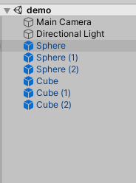
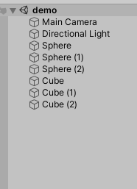
思考
Notes:
加载：IO、serialization、实例化

Slide 24
Notes:
加载：IO、serialization、实例化

Slide 25
Best practices
模板化
运行时实例化，再拼接
Notes:
加载：IO、serialization、实例化

Slide 26
Best practices
模板化
运行时实例化，再拼接
Notes:
加载：IO、serialization、实例化

Slide 27
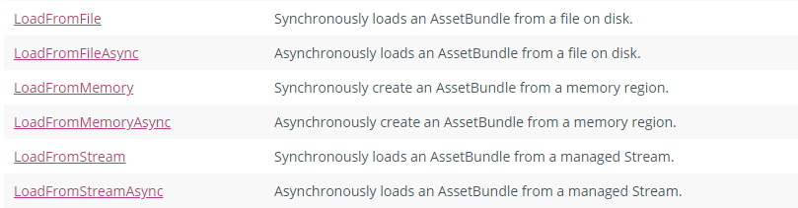
Asset Bundle
槽点
API
打包颗粒度
依赖
释放
占用内存
Notes:
存储一个或多个资源文件，供引擎索引和序列化的一种归档格式

Slide 28
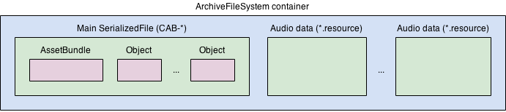
存储一个或多个资源文件，供引擎索引和序列化的一种归档格式

Slide 29
Layout
serialized files: identifier, compression type, and a manifest
14KB File Read Cache
TypeTree
72K+/External References
Object map & infos, 较小，但与object数量相关
resource files
Notes:
存储一个或多个资源文件，供引擎索引和序列化的一种归档格式

Slide 30
Loading AssetBundle
一个bundle在内存中只能存在一份
仅加载serialized file，资源数据按需加载
加载对象本身之前需要加载好所有依赖的bundle
依赖bundles的加载顺序不重要，可以并发加载

Slide 31
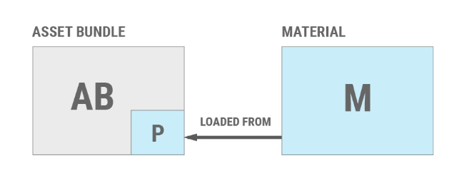
Unload AssetBundle
Unload(false) OR Unload(true)
Notes:
FALSE: 仅卸载Bundle，从Bundle中已载入的资源不处理
TRUE: 卸载Bundle和从Bundle已载入的资源，无需Resources。UnloadUnusedAssets

Slide 32
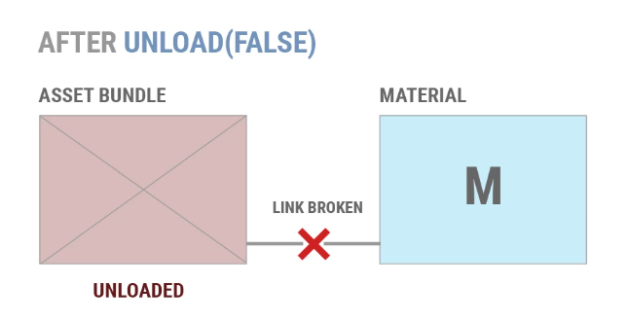

Slide 33
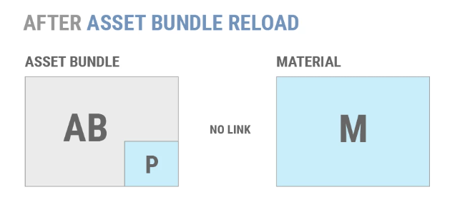

Slide 34
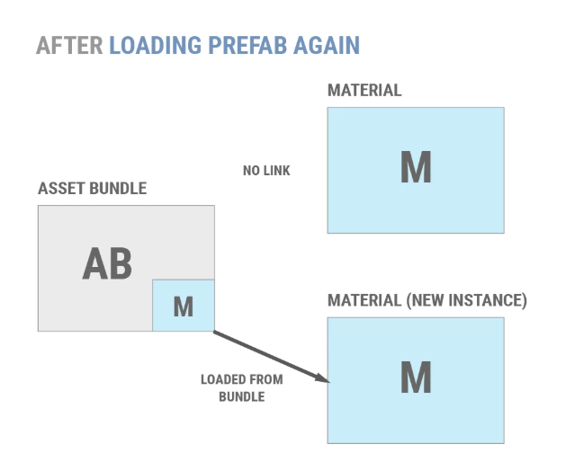

Slide 35
Resources.UnloadunusedAssets
Unloads assets that are not used.

Slide 36
Resources.UnloadunusedAssets
Unloads assets that are not used.
Resources.UnloadAsset

Slide 37
Resources.UnloadunusedAssets
Unloads assets that are not used.
Resources.UnloadAsset
很管用

Slide 38
Resources.UnloadunusedAssets
Unloads assets that are not used.
Resources.UnloadAsset
很管用
但不好用

Slide 39
Best Practices
减少bundle依赖
AssetBundleManifest.GetAllDependencies性能敏感，做好缓存
Bundle包大小（5~10M）
Notes:
减少依赖带来两个好处：加载时长、增加调用unload（true）几率更高

Slide 40
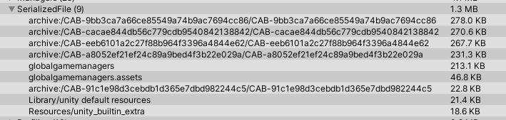
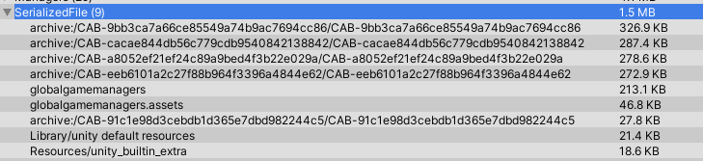
Serialized files Optimization

Slide 41
Serialized files Optimization
DisableWriteTypeTree
DisableLoadAssetByFileName
Minimize Dependencies

Slide 42
需要注意的点
同步至少比异步快一帧
同步、异步同时使用会造成PersistentManager的lock
Bundle打包的不稳定性
计算资源本身及其meta的MD5是否发生变化
Notes:
加载时会对PersistentManager分配InstanceID、ID等操作进行lock，对同一个资源同时进行同步、异步操作会出现race condition
导致包含资源没有变动情况下Bundle的MD5仍会变化，解决方案是计算资源本身及其meta的MD5是否发生变化

Slide 43
Tools
AssetBundle Browser
WebExtract
Binary2Text

Slide 44
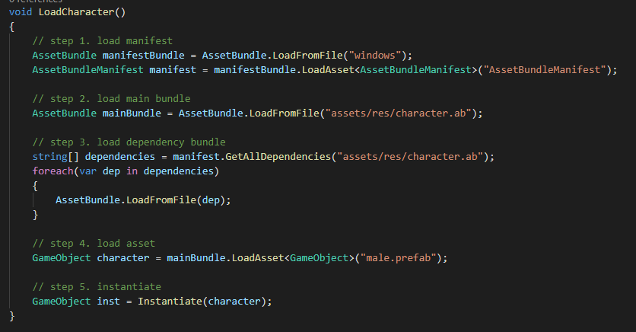
Loading Male.prefab

Slide 46
设计目标
支持同步、异步
避免回调地狱
Runtime、Editor时接口一致性
Profiling Viewer
No Update
不依赖协程（无StartCoroutinie）
易用性

Slide 47
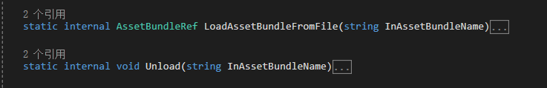
AssetBundleManager
internal class
AssetBundleManifest
Cache all dependencies
Load & Unload Bundle
Notes:
记录单个Bundle的加载信息

Slide 48
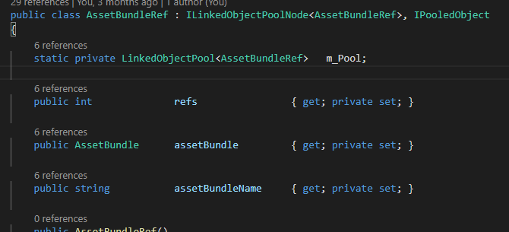
AssetBundleRef

Slide 49
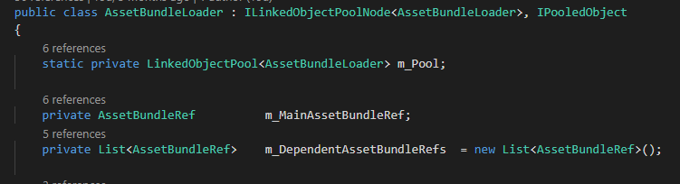
AssetBundleLoader
Notes:
处理所有依赖Bundle的加载

Slide 50
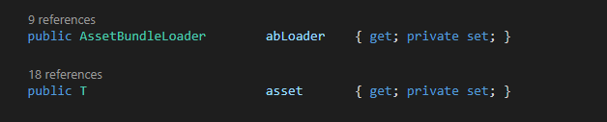
AssetLoader

Slide 51
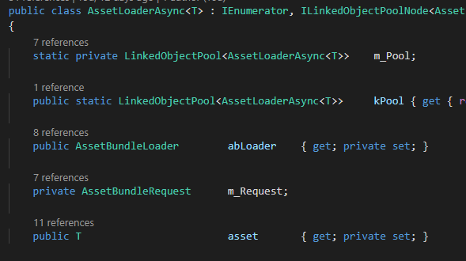
AssetLoaderAsync

Slide 52
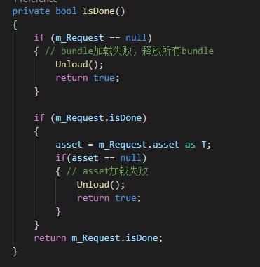

Slide 53
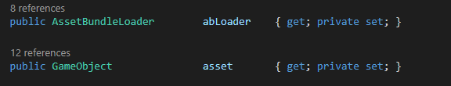


GameObjectLoader & GameObjectLoaderAsync

Slide 54
SceneLoader & SceneLoaderAsync
“静态场景”
必须添加至Build Settings
调用方式：LoadScene(sceneName) OR LoadScene(scenePath)，前者不带后缀名，后者必须带后缀名
sceneName or scenePath大小写均不敏感
不可热更

Slide 55
“动态场景”
无需加入Build Settings
调用LoadScene之前必须把场景所在AB及依赖AB先载入
调用方式：LoadScene(sceneName) OR LoadScene(scenePath)，前者不带后缀名，后者可带可不带后缀名
sceneName or scenePath大小写均敏感
可热更

Slide 56
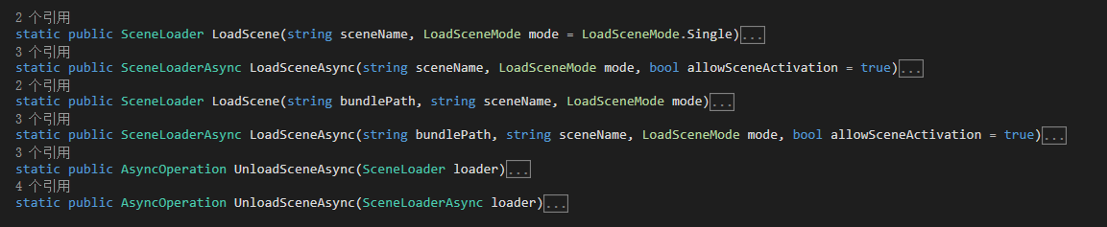

Slide 57
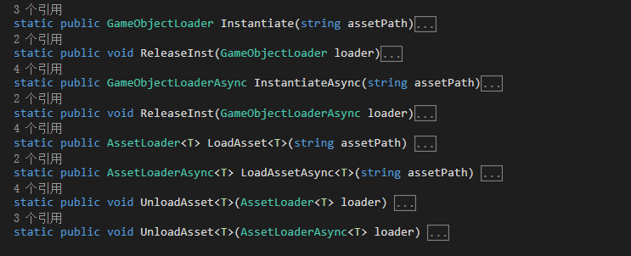
AssetManager
Façade Pattern

Slide 58
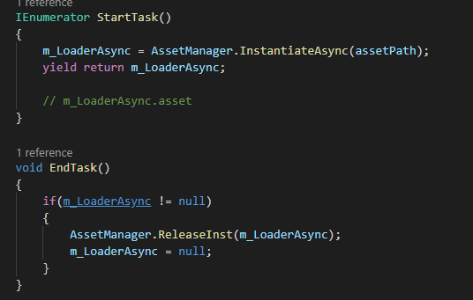
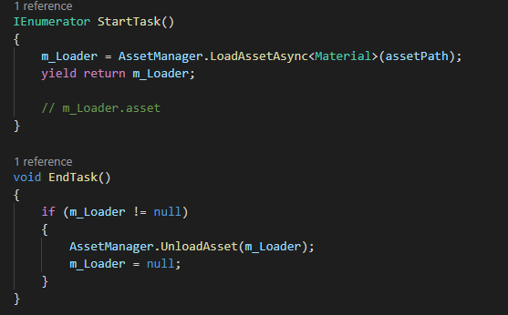
Usage

Slide 59
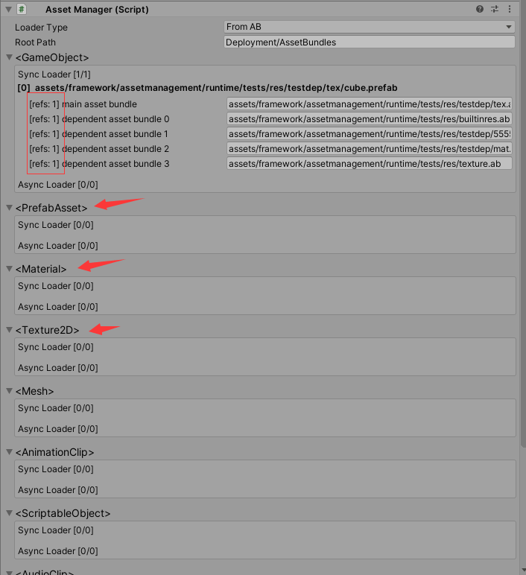
AssetManagerEditor

Slide 60
易用？
Notes:
展示LoadPrefab的使用

Slide 61
SoftObject
以序列化资源地址的方式记录对象之间的关联
SoftObject == AssetPath
资源的删除、移动会自动记录
实现机制
Notes:
展示TestSoftObject

Slide 62
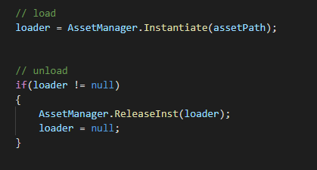
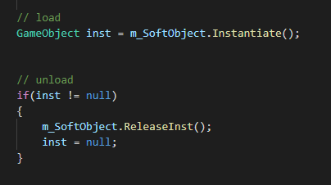
使用方式的变化

Slide 63
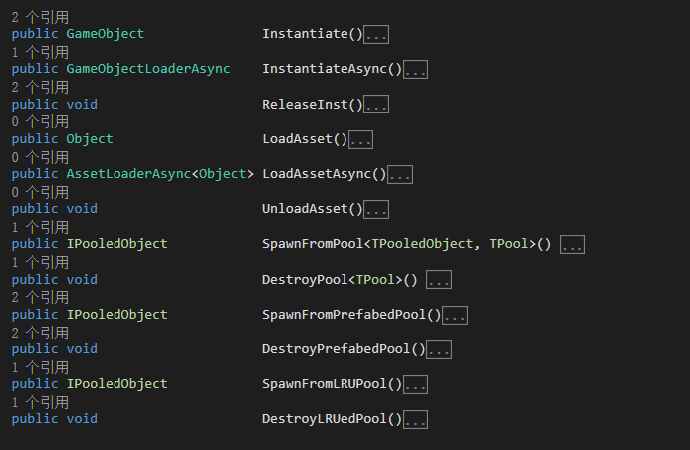

Slide 64
推荐阅读
https://learn.unity.com/tutorial/assets-resources-and-assetbundles Assets, Resources and AssetBundles
https://www.youtube.com/watch?v=YCh0PaVwagY&list=WL&index=3&t=173s Asset Management Details That You Won't Find in the Manual
https://www.bilibili.com/video/BV1Wv41167i2?from=search&seid=15730066325884489804详解Unity Asset的一生

Slide 65
Source Code
https://github.com/xukunn1226/AssetManager

Slide 66
Q&A

